Slide 1
Estratégia Produtiva: definindo o elo perdido.
Steven C. Wheelwright

Slide 2

O principal Objetivo da estratégia de
Desenvolver e sustentar vantagem competitiva duradoura

Slide 3

Visões: Empírica X Conceitual
Convergência na posição de defesa da necessidade de inserir a estratégia de operações e produção como contrapartida à estratégia de MKT e finanças (retirar a produção da neutralidade – subordinação)

Slide 4
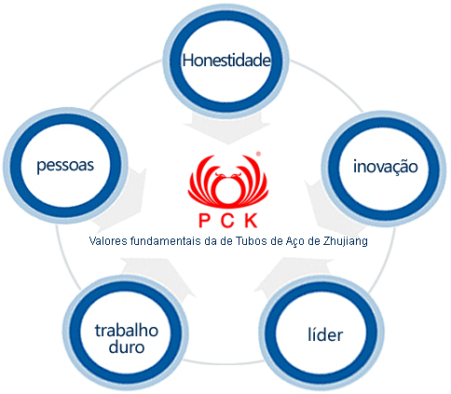
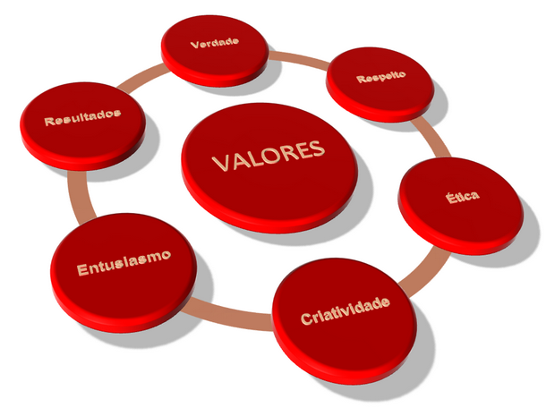
Filosofia de gestão
Conjunto de princípios orientadores, forças e atitudes que colaboram na construção de metas, planos e diretrizes em todos os níveis da empresa.

Slide 5
Forças Motrizes
O desejo de crescimento
Comportamento (conservador ou agressivo)
Flexibilidade (volume e diversificação)
Compromisso com Qualidade (conformidade)
Inovação
Cultura de relação com empregados

Slide 6
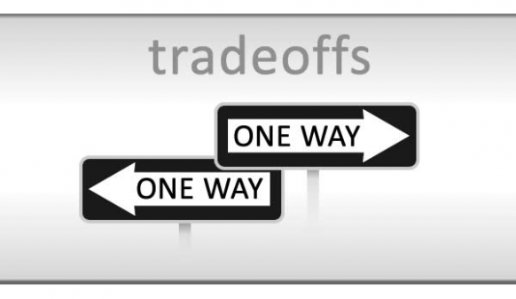
Consistência e Coerência estratégica
A filosofia orienta a organização a fazer não apenas trocas entre prioridades de desempenho concorrentes.
Mas vincula as atividades da firma para busca de metas e objetivos de curto e longo prazo!

Slide 7
Como Competir

Slide 8

Elementos fundamentais da estratégia
Orientação dominante (mercado ou técnica)
Padrões de diversificação
Perspectiva sobre o crescimento
Prioridades competitivas (dimensões competitivas)

Slide 9

O conceito de estratégia corporativa

Slide 10

O conceito de estratégia corporativa
A estratégia corporativa: responsável pela definição de quais negócios a corporação irá participar, aquisição de recursos e o compromisso com cada um destes negócios.

Slide 11
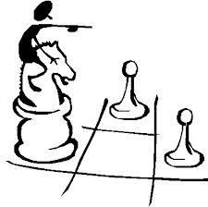
Estratégia Comercial
Define 2 tarefas fundamentais da UEN: o limite de cada empresa ou UEN e seu relacionamento com a corporação e qual a base com que a UEN irá competir e manter vantagem competitiva.

Slide 12
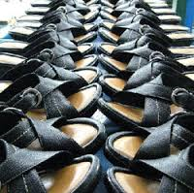

O conceito de estratégia funcional de produção
Responsável por tomada de decisões que sejam complementares e mutuamente sustentáveis, devidamente alinhadas com a estratégia comercial e corporativa da organização.

Slide 13
Categorias de decisão
Capacidade
Instalações
Tecnologia
Integração vertical
Mão de obra
Qualidade
Controles e gerenciamento da informação (centralizado ou não)
Organização – níveis de subordinação
Natureza estrutural ou
estratégica – longo prazo
Natureza
Tática

Slide 14
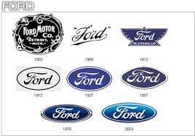
A evolução da estratégia
A medida que uma estratégia comercial evolui, crises produtivas podem surgir pela falta de compreensão ou alinhamento entre diretrizes e pessoas. As pessoas tornam-se incompatíveis com a fábrica, equipamentos ou diretrizes...

Slide 15
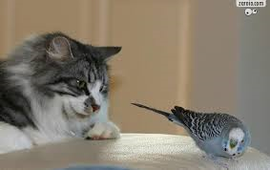
Avaliação de estratégias de produção
1. Consistência (interna – dentro da função produtiva / e externa – entre a produção e a unidade de negócio);
2. Foco (nas dimensões competitivas assumidas como relevantes no negócio)

Slide 16
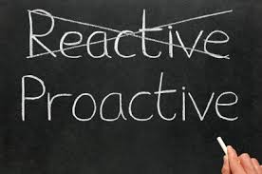
O papel da produção na definição da estratégia
Saída da neutralidade
Visão da proatividade
Abandono da responsividade

